Slide 1
Vybrané akutní stavy související s výživou

Slide 2
Hypoglykemie u diabetiků
Žlučníková kolika
Akutní zánět žlučníku
Akutní zánět slinivky břišní

Slide 3
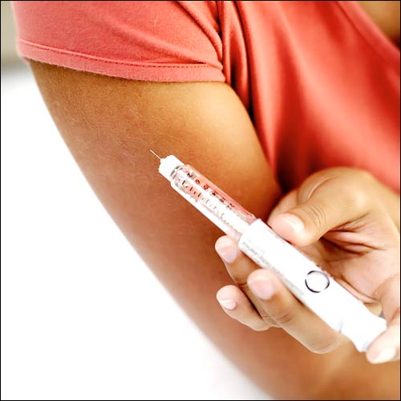
Hypoglykemie u diabetiků
Plazm. koncentrace glukózy < 3,3 mmol/l
cca 30 % diabetiků léčených inzulinem (DMI)
Příčiny:
  snížený příjem sacharidů při zachování hypoglykemizující medikace – např. pacient se zapomene najíst, při nechutenství v rámci interkurentních onemocnění
  stejný příjem sacharidů, vyšší dávka hypoglykemizující medikace – např. pokud pacient zapomene, že již léky či inzulin užil, a aplikuje je znovu
  při zvýšení citlivosti na inzulin endogenní i exogenně podaný – např. v průběhu cvičení a po fyzické zátěži, po redukce tělesné hmotnosti
  postprandiální hypoglykemie se může objevit při zrychleném vyprazdňování žaludku (např. u pacientů po resekci žaludku, gastrektomii)

Slide 4
Hypoglykemie u diabetiků
Projevy
  V první fázi – neklid, třes, pocení, zčervenání, tachykardii, pocit hladu
  Při pokračujícím poklesu glykemie - symptomy porušené funkce centrálního nervového systému (neuroglykopenie) – snížení intelektuálních a psychomotorických funkcí
  při dalším poklesu glykemie dochází ke kvantitativním poruchám vědomí až komatu
    Glukózový gel na vnitřní stranu tváře – bukální vstřebání
    Do svaloviny glukagon
    i.v. 20 % roztok glc

Slide 5
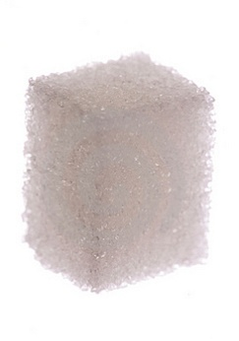
Hypoglykemie u diabetiků
Terapie
  Běžnou hypoglykemii by měl pacient zvládnout sám požitím 10–20 g volných sacharidů a v klidu vyčkat, až projevy ustoupí, případně přívod sacharidů opakovat po 5–10 minutách
  Korekce medikace – např. snížení dávky inzulinu před plánovanou větší fyzickou zátěží nebo v jejím průběhu zvyšujeme příjem sacharidů
  U nemocných s poruchou vědomí je podání per os kontraindikováno (pro nebezpečí aspirace), podáváme proto 50–100 ml 20 % glukózy intravenózně. Velmi často dojde k rychlému restaurování vědomí, nemocný se budí ještě „na jehle“.

Slide 6
Hypoglykemie u diabetiků
Prevence!
  edukace pacienta, někteří nemocní nepociťují včas varovné příznaky a musí provádět intenzivnější monitorování glykemií
  Hypoglykemii může také vyvolat požití alkoholu
    Nejčastější příčina úmrtí u mladých diabetiků (DMI)
    Náhlá smrt je nečastěji způsobena srdeční arytmií z hypoglykemie

Slide 7
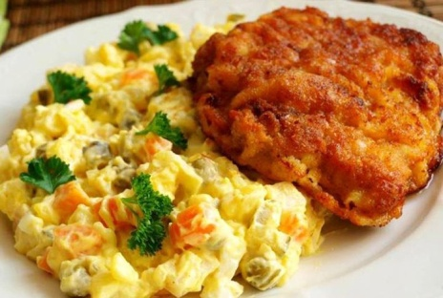
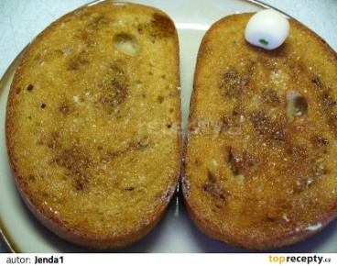
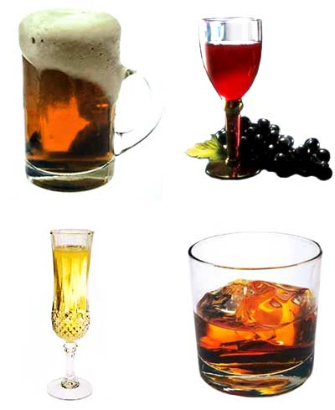
Žlučníková kolika
(žlučníkový záchvat)
Typicky po konzumaci tučného jídla (také prochladnutí, tělesnou námahou)
– typicky řízek, smaženice, topinka + alkohol
  trávicí trakt reaguje na zvýšené množství tuku kontrakcí žlučníku - při stahu žlučníku se ovšem stane, že se větší žlučníkový kámen vytlačený do žlučovodu zasekne
Projevy koliky: prudká bolest břicha obvykle lokalizovaná do pravého podžebří. Kolika je křečovitá bolest, která záchvatovitě přichází (stah svaloviny) a odeznívá (uvolnění svaloviny). U této bolesti se nedaří najít úlevovou polohu a jakmile se podaří kámen protlačit, potíže zmizí.

Slide 8
Žlučníková kolika
(žlučníkový záchvat)
Pokud ucpání žlučovodu trvá déle, tak se objeví žloutenka, která je způsobena poruchou odtoku žluči a následným hromaděním bilirubinu v kůži a ve sliznicích
U přetrvávajícího uzávěru žlučových cest může vzniknout akutní zánět žlučníku
Dlouhodobější porucha odtoku žluči může způsobit změnu barvy stolice z hnědé na světlou
Prevence koliky: vyhýbat se tučným a dráždivým kořeněným pokrmům

Slide 9
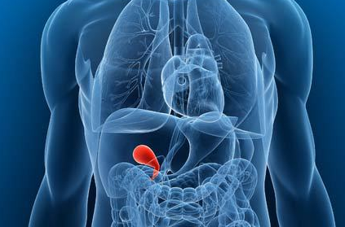
Akutní zánět žlučníku
Pokud žlučníkové kameny brání odtoku žluči, hrozí situace, že se do žlučníku dostanou bakterie ze střeva a způsobí zánět
Platí pravidlo, že jakmile v dutém orgánu začne stát tekutina, tak se časem infikuje. Platí to jak u kamenů v močových cestách, tak i u žlučníku

Slide 10
Akutní zánět žlučníku
Projevy: Je to dramatický stav
  začne projevy žlučníkové koliky
  Koliky přetrvávají a přidá se k nim vysoká horečka, zimnice s třesavkou a výrazná bolest břicha (lokalizace do pravého podžebří), nevolnost, zvracení
  komplikace: pokud se infekce dostane ze žlučníku do okolí, to je do dutiny břišní, hrozí pacientovi otrava krve a smrt
Léčba: Je nutný klid na lůžku, antibiotika, léky na utlumení motility žlučníku, léky proti bolesti a někdy je nutné i provést urgentní chirurgický výkon spojený s odstraněním žlučníku

Slide 11
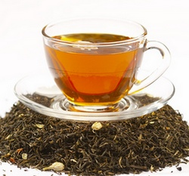
Léčebná výživa cholelitiázy a akutního zánětu žlučníku
4S → 4
LV při akutním zánětu žlučníku
  Nejpřísnější forma diety – pouze tekutiny !!
  Při celkově špatném nutričním stavu – tekutiny s přídavkem Fantomaltu (maltodextrin, doplňující zdroj E)
  Po odeznění akutního stavu – individuálně stanovená dieta (dle aktuálního stavu laboratorních hodnot a celkového stavu výživy pacienta)

Slide 12
Speciální diety: s přísným omezením tuku – 4-S
Indikace – po akutních stavech on. žlučníku
35-60 g B, 10-25 g T, 350-400 g S, 7000-8900 KJ, 60mgC
převážně sacharidová dieta bez bílkovin masa a mléčných bílkovin
Přísně šetřící s úplným vyloučením volného tuku
Finální úprava stravy – hodně doměkka, na počátku vše v kašovité úpravě
značně snížené množství energie a vitaminu C => energeticky a biologicky neplnohodnotná => krátkodobá dieta (přechod na d. č. 4)

Slide 13
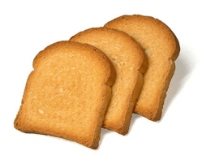
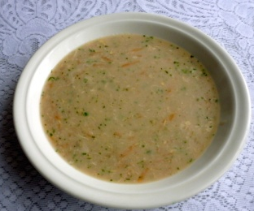
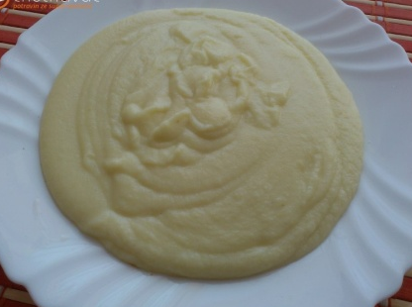
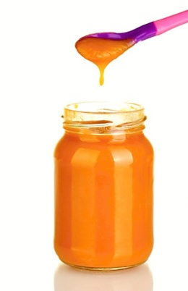
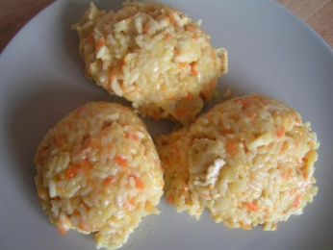
Příklad jídelníčku pro dietu 4S
Snídaně: čaj, suchary
Oběd: šlemová vločková polévka,
bramborová kaše, ovocná přesnídávka
Svačina: banán
Večeře: rizoto s mrkví, meruňkové pyré
_____________________________________________
Snídaně: čaj, starší bílé pečivo, džem
Oběd: bramborová třená polévka, nemastná dušená mrkev, lisované brambory
Svačina: strouhané jablko
Večeře: ovocný kysel s piškoty (pudink zavařený do pokrájeného broskvového kompotu)
Notes:
Šlemové polévky - odvar z obilovin

Slide 14
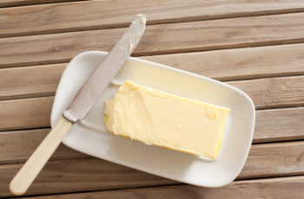
Přechodné období
Po 2-3 dnech přísné diety 4S se začínají pozvolna přidávat další potraviny
  Vaječný bílek, netučné ml. výrobky (tvaroh, sýry, jogurty), vařené libové maso
Strava nadále nemastná, s vyloučením volných tuků

Slide 15
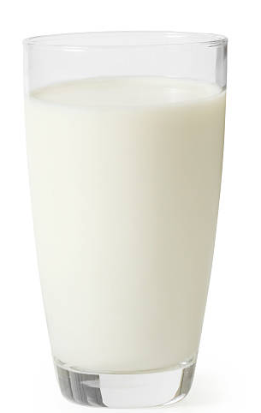
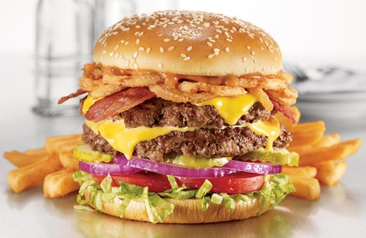
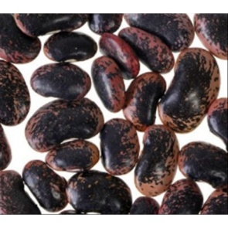
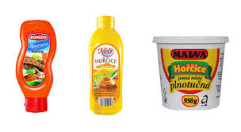
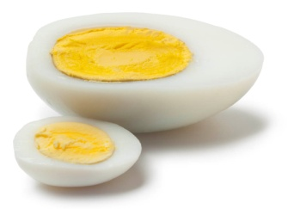
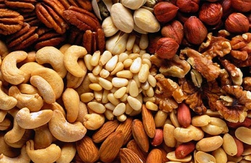
Dieta č.4
80g B, 55g T, 360g S, 9500 kJ, 90 mg vitC
Šetřící charakter jak výběrem potravin, tak jejich úpravou
Výběr netučných/nízkotučných potravin, omezené množství tuků na mazání a přípravu pokrmů
Nesmažit, nevhodné grilování
Omáčku nezahušťovat jíškou, ale nasucho opraženou moukou nebo zálivkou z vody a mouky
NE: mléko jako samostatný nápoj; vejce samotná, míchaná/smažená; luštěniny; ořechy a semena, pochutiny a ochucovadla

Slide 16
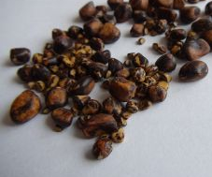
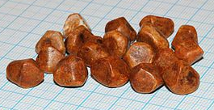
Vznik žlučových kamínků
Etiologie: ? → zřejmě porucha jednotlivých složek žluči. Riziko: věk, pohlaví (ženy – zřejmě vlivem estrogenů), těhotenství, obezita, strava bohatá na tuk a cholesterol, chudá na vlákninu
2 typy kamenů
  - cholesterolové
  75 %, souvislost s výživou, nadváhou
  - černé a hnědé pigmentové z vápenaté soli bilirubinu

Slide 17
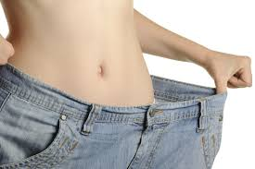
Nadváha a žlučové kameny
U osob s nadváhou kameny častější
Se zvyšující se hmotností se zvyšuje koncentrace cholesterolu ve žluči. Po snížení tělesné hmotnosti se snižuje i koncentrace cholesterolu ve žluči.
Pozor na rychlé snižování tělesné hmotnosti!
při dietách s velmi nízkým příjmem tuků
se tvorba kamenů zvýší na základě
stázy žluči, protože potrava obsahuje jen
málo tuků, takže i stimulace ke žlučníkovým
kontrakcím je nepatrná. Také v průběhu snižování hmotnosti stoupá koncentrace cholesterolu ve žluči následkem mobilizace cholesterolu z tukové tkáně.

Slide 18
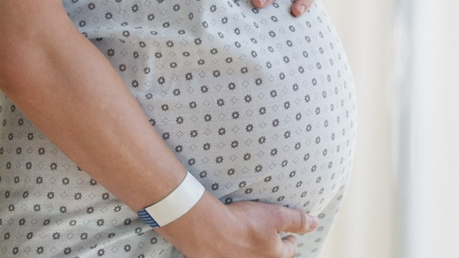
Těhotenství a cholecystolithiáza
Těhotenství je jasný rizikový faktor pro vznik žlučníkových kaménků
Prevalence vyšší u multipar vyššího věku
V těhotenství je žluč litogenní
  cholesterolová hypersaturace žluče
  snížené % zastoupení prim.žluč.kys. -> za normálních okolností umožňují ve žluči rozpustnost cholesterolu
  Snížená motilita žlučníku

Slide 19
Léčebná výživa u cholelitiázy
Pokud došlo k odstranění žlučníku
Chybí rezervoár žluči, která z jater průběžně odtéká do střeva
Omezit množství přijatých tuků - nedostatek žluči k trávení příliš tučných pokrmů
Konzumovat potravu často a po malých dávkách – vyvarovat se dlouhodobému kontaktu žluči se střevní sliznicí
Pít dostatečné množství tekutin – předejít zahušťování žluči
Vyloučit alkohol, nadýmavé potraviny, pálivé a ostré koření
Chyby ve stravování se obvykle projeví průjmem, nadýmáním, pocity plnosti, říháním, nikoliv však bolestí
  Vytipovat toleranci potravin

Slide 20
Léčebná výživa u cholelithiázy
Pokud nedošlo k odstranění žlučníku
Obvyklou příčinou potíží je zahuštěná žluč s vypuzeným kaménkem/ky ve žlučovodu.
Vyvarovat se podnětům způsobujících kontrakci žlučníku:
Nepodávat stravu nárazově, nepřejídat se, omezit konzumaci tuků, vyloučit přepalované tuky.
Problémy obvykle působí jídla výrazně kořeněná, pálivá, alkohol, mnohdy i káva, velmi rizikový je alkohol.
Nedoporučuje se kombinace tuků a cukrů (zákusky), příp. kombinace tuků a cukrů s alkoholem (vaječný koňak, Baileys..)
Potíže též vyvolává či zhoršuje stres (!!stres+sklenička+dortíček!!)
Velmi riskantní je po objemném/tučném jídle si dát skleničku destilátu pro „lepší trávení“.

Slide 21
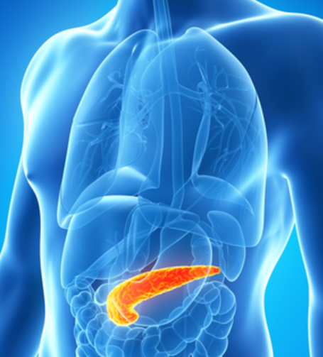
Komplikace – akutní zánět slinivky břišní
žlučníkový kámen ucpe žlučovod pod místem jeho spojení se slinivkou břišní.
Nad místem uzávěru se začne mísit žluč s trávícími šťávami slinivky. Trávicí šťávy slinivky se vyrábí v neaktivní formě (jinak by začaly trávit samotnou slinivku) a aktivují se až ve střevě při kontaktu se žlučí. Nyní se však aktivují předčasně a mohou začít trávit slinivku břišní.
Projevy: Může vzniknout těžký šokový stav (pokles krevního tlaku, rychlý pulz, zrychlený dech, bledá a suchá kůže, nemočení, porucha vědomí, apod.) spojený s krutými bolestmi břicha
Léčba: Tento stav se při těžším průběhu léčí se na JIP nebo na ARO a někdy je nutná i spolupráce chirurga. Může snadno skončit smrtí.

Slide 22
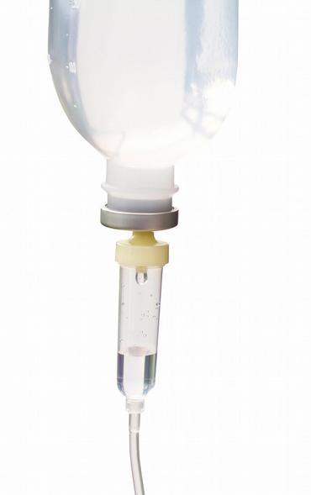
Akut. Pankreatitida
Terapie-konzervativní
Vyloučení příjmu per os
(zhoršená evakuace žaludku + paralýza střev)
PV – tekutiny a elektrolyty
Analgetika, ATB, prokinetika, antiulcerózní léčba
U mírné AP – p.o. příjem může být zahájen po krátkém období hladovění, pokud ustoupila bolest a hladiny amylázy a lipázy klesají
Dieta bohatá na sacharidy a proteiny, s omezením tuku (pod 30 % CEP)
Při dobré toleraci pozvolné navyšování potravy

Slide 23
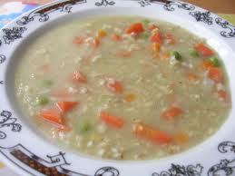
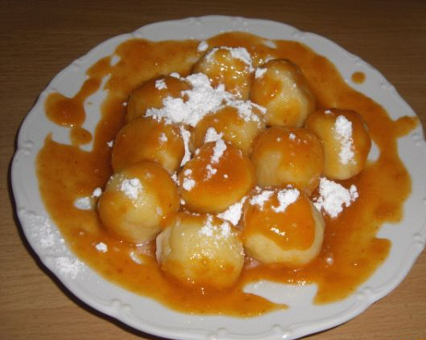
Pankreatická dieta P (4-5 dní)
1.den: Snídaně + SV: čaj, 2 starší rohlík/ suchar
Oběd+ Večeře: pol. rýžový odvar + 1 rohlík
2. den: Oběd: rýžový odvar s mrkvovou šťávou, br. Kaše BL
Večeře: krupicová kaše BL, čaj
3.den: Oběd: pol. bramborová lisovaná,
rýžová kaše +jablečný kompot
Večeře: citrónová omáčka, br. Kaše
4.den: Oběd: pol. Kmínová, br. kaše, opečená houska
Večeře: tvarohové nočky, ovocná omáčka
5. den: Dieta 4S

Slide 24
Postup při rozjídání
Nejprve se podávají jídla bez masa a mléčných výrobků
V dalším období přidáváme mléčné výrobky (pokrmy se sýrem…)
Následují pokrmy s masem
Poté začínáme s pokrmy obsahujícími volný tuk
Dále pak pokračuje podle pravidel léčebné diety při onemocnění žlučníku (4)

Slide 25
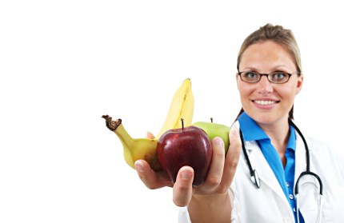
Děkuji za pozornost hezký zbytek dne ☺

